Slide 1
SUJETS SPÉCIAUX EN INFORMATIQUE II
PIF-6004

Slide 2
Analyse du mouvement
Image de l’historique de mouvement (MHI)
  Notions de Motion History
  Notions de Motion Gradient
  Détection d’émotions/fatigue
Introduction flux optique et suivi de points d’intérêt

Slide 3
Image de l’historique de mouvement (MHI)
Une MHI est une image qui accumule les changements durant un intervalle de temps donné pour chaque pixel d’une image
Une image de gradient de mouvement (MGI) représente le gradient de mouvement dans une MHI, représente la direction et l’intensité du changement spatial

Slide 4
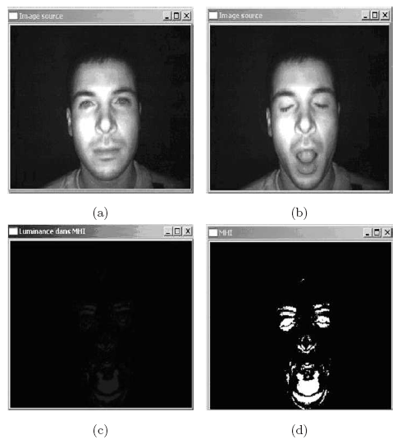
Image de l’historique de mouvement (MHI)
Image au temps t₀
b) Image au temps t_{k}
c) Image de mouvement non
seuillée
d) Image de mouvement
détecté

Slide 5
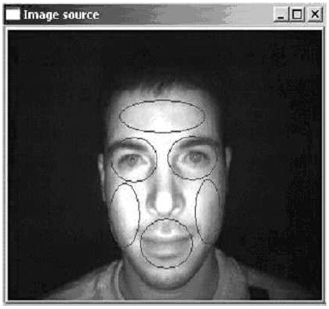
Image de l’historique de mouvement (MHI)
ROIs
Front
Œil gauche
Œil droit
Joue gauche
Joue droit
Bouche

Slide 6

Image de l’historique de mouvement (MHI)
La MHI est mise à jour à chaque fois qu’une image de différence découlant de la différence entre deux images prises au temps t_{k} et t_{k+1}est produite
Si Idiff( x,y ) > S => MHI(x,y) = τ
Si Idiff( x,y ) < S && MHI(x,y) < (τ-δ) => MHI(x,y) = 0
Si Idiff( x,y ) < S && MHI(x,y) >= (τ-δ) => MHI(x,y) -= 1
Avec:
τ: le temps t actuel
δ: la durée maximale de l’historique de mouvement

Slide 7
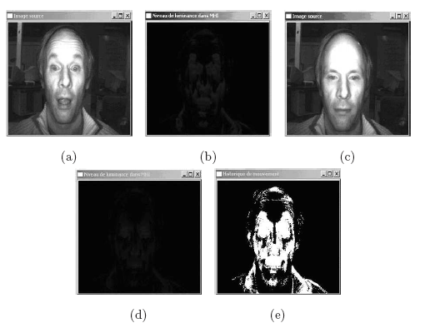
Image de l’historique de mouvement (MHI)

Slide 8
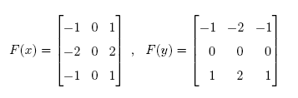

Image de l’historique de mouvement (MHI)
L’image du gradient (MGI) de mouvement est obtenue en calculant le gradient avec le filtre de Sobel sur la MHI

Slide 9
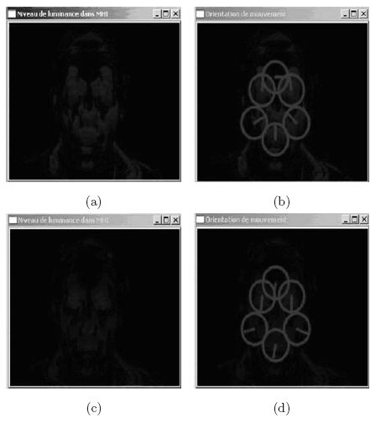
Image de l’historique de mouvement (MHI)
a) MHI au début (surprise)
b) MGI au début
c) MHI à la fin
d) MGI à la fin

Slide 10
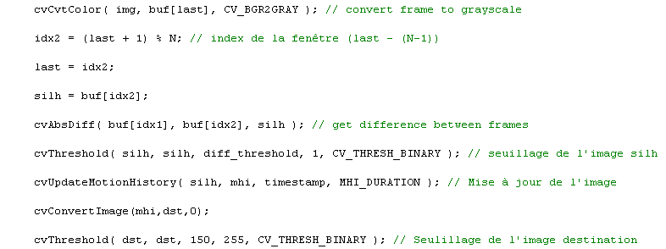
Image de l’historique de mouvement (MHI)

Slide 11
Classification des émotions basée sur le MHI
Avec le vecteur directionnel déduit de l’historique de mouvement il est possible de classifier une émotion inconnue, ou la fatigue …
Avec un vecteur de 6 dimensions (direction du gradient de mouvement dans les 6 ROI du visage), il est possible de classifier avec une approche comme KNN, K-Means etc, des expressions inconnues en les comparant à des modèles d’expressions pré-entraînées.

Slide 12
Flux optique
Deux suppositions importantes:
  La fonction image I(x, y, t) est principalement dépendante de la position x,y
  La fonction image I(x,y,t) d’un objet ne change pas dans l’image
Si après un temps Δt un objet subit une translation dx et dy, nous pouvons écrire la fonction I(x, y, t) en faisant le développement en séries de Taylor

Slide 13




Flux optique
De la supposition 2 nous pouvons écrire:
Alors
En divisant par dt
Équation du mouvement

Slide 14

Introduction au flux optique
Approche proposée par Lucas & Kanade
  Résolution d’un système d’équations linéaires par moindres carrés
  Les sol’n sont les vecteurs vitesse u et v
  Voir lkdemo.c dans le répertoire samples de OpenCV

Slide 15
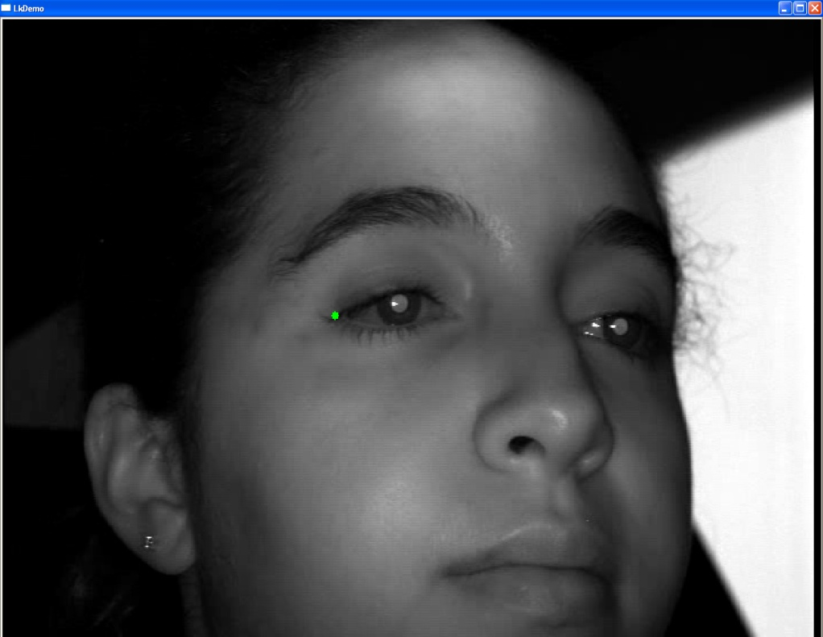
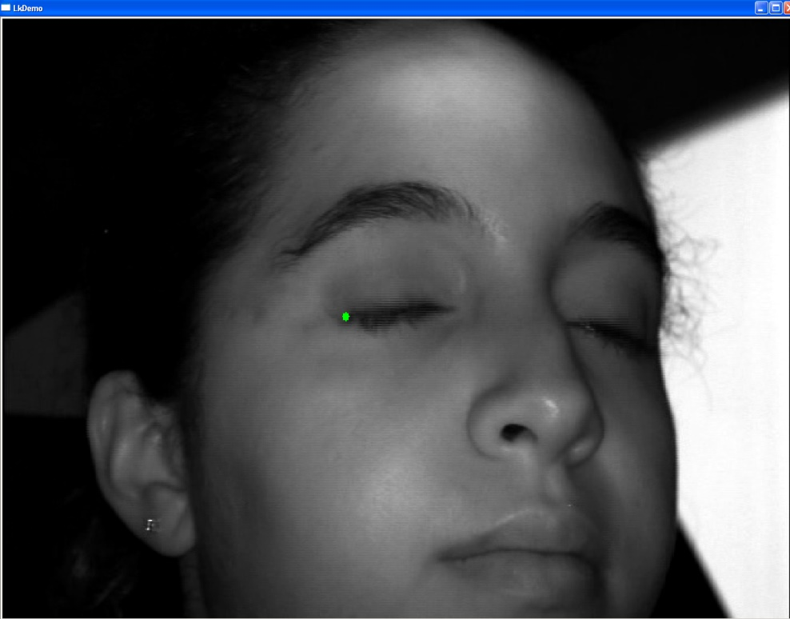
Flux optique (lkdemo.c dans OpenCV)

Slide 16
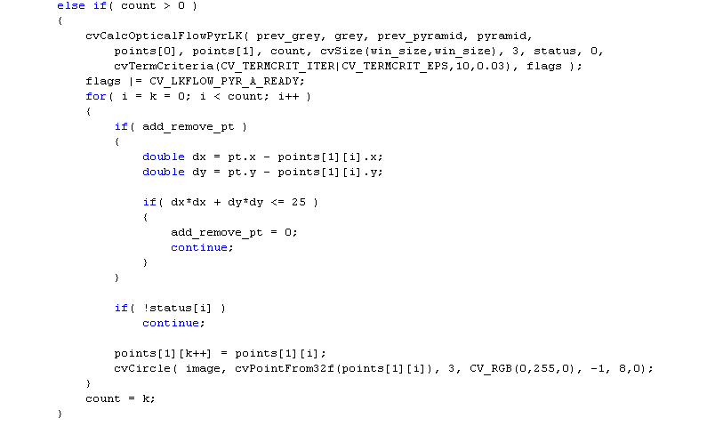
Flux optique (lkdemo.c dans OpenCV )

